Slide 1

PRDT
Ministério do Desenvolvimento, Indústria, Comércio e Serviços

Slide 2
Acordo TRIPS - ADPIC
Seção 7: Proteção de Informação Confidencial
(...)
Art. 39.3 Os Membros que exijam a apresentação de resultados de testes ou outros dados não divulgados, cuja elaboração envolva esforço considerável, como condição para aprovar a comercialização de produtos farmacêuticos ou de produtos agrícolas químicos que utilizem novas entidades químicas, protegerão esses dados contra seu uso comercial desleal. Ademais, os Membros adotarão providências para impedir que esses dados sejam divulgados, exceto quando necessário para proteger o público, ou quando tenham sido adotadas medidas para assegurar que os dados sejam protegidos contra o uso comercial desleal.

Slide 3
Antecedentes
Discussões em 2016-2017 para subsidiar negociações comerciais
  Workshop
Estudo contratado pelo MDIC via PNUD: GEI/UFRJ
Resposta: estudo Copenhagen Economics

Slide 4
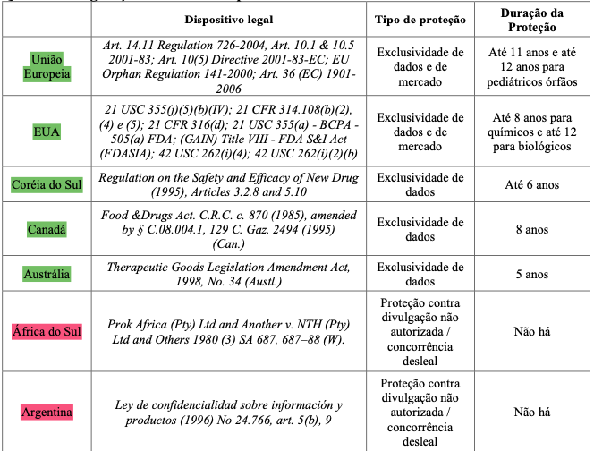
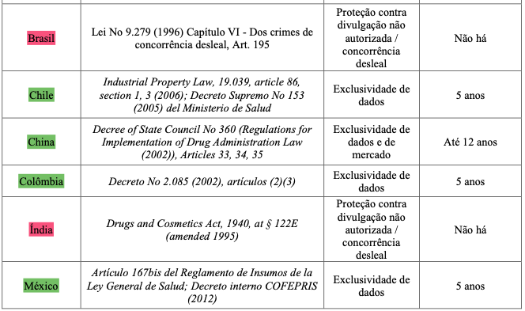
Benchmarking Internacional
Fonte: Paranhos, Julia Et Al. Avaliação dos Impactos da Exclusividade sobre Dados de Testes de Registro de Medicamentos sobre a Inovação e o Sistema de Saúde Brasileiro. Agosto de 2021.

Slide 5
Conclusões estudos
GEI/UFRJ x CE
Impactos da PRDT | GEI/UFRJ | CE
Disponibilidade de medicamentos inovadores no país | Não impacta | Aumenta
Gastos com saúde (preços dos medicamentos) | Aumentam | Não impacta no longo prazo
Entrada de medicamentos genéricos no mercado | Atrasa | Não impacta
Disponibilidade de medicamentos genéricos no mercado | Diminui | Aumenta
Realização de pesquisas clínicas no país | Não avaliado | Aumenta
Elaboração própria.

Slide 6
GIPI – Diálogos Técnicos sobre a Legislação de PI
O GIPI organizou, ao longo de 2022 e 2023, 13 Diálogos Técnicos para discutir eventuais necessidades de atualização da legislação de propriedade intelectual.
PRDT não foi objeto de discussão.
Em reunião do GIPI de agosto de 2023, a Interfarma propôs a organização de um Grupo Técnico sobre o tema.
Secretaria-Executiva do GIPI entendeu que o tema não se restringe a aspectos de PI e deve ser discutido em conjunto com outros colegiados, como o GECEIS.

